Slide 1
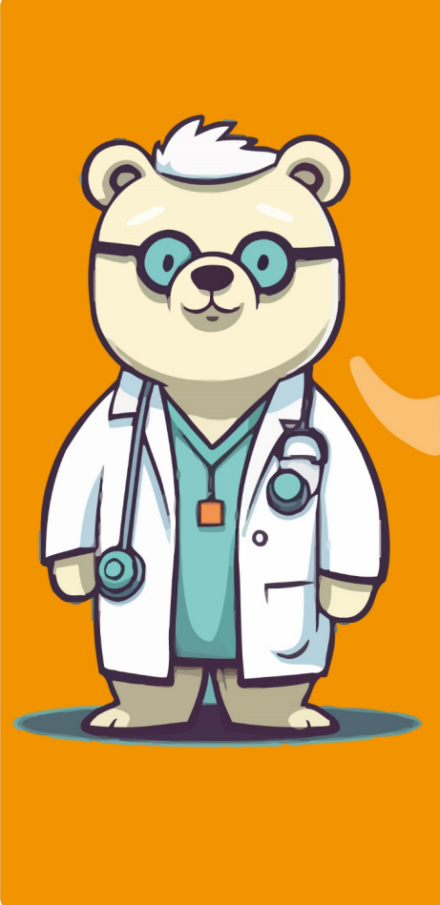
In caso di…
FEBBRE
Dr.ssa Paola Cianci
UOC Pediatria- Pronto Soccorso Pediatrico
ASST Lariana – Osp. Sant’Anna - Como

Slide 2
In caso di… febbre
La febbre è definita come un incremento della temperatura corporea centrale al di sopra dei limiti di normalità.
L’Organizzazione Mondiale della Sanità individua come temperatura corporea normale quella compresa tra 36.5 e 37.5° C (WHO, 1996).
Si parla di:
• Rialzo termico: TC tra i 37°C - 37.9°C (37.5°C - 38.4°C se rettale)
• Febbre: TC tra i 38°C - 40.9°C (38.5°C - 41.4°C se rettale)
• Iperpiressia: TC uguale o superiore a 41°C (41.5°C se rettale)

Slide 3
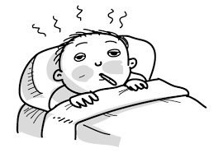
In caso di… febbre
Come misurare la temperatura corporea?
• Misurazione ascellare:
facile accessibilità e buona tollerabilità. è la modalità consigliata sia sotto che sopra le 4 settimane di vita sia a domicilio che in ambitoospedaliero/ambulatoriale;
• Misurazione rettale:
non dovrebbe essere impiegata di routine sotto i 5 anni a causa della sua invasività e del disagio che comporta (III; D); la TC rettale va corretta sottraendo 0.5°C al valore rilevato;
• Misurazione timpanica con termometro ad infrarossi:
sovrapponibile, in ambiente sanitario, a quella ascellare sopra le 4 settimane;
• Misurazione orale:
poco affidabile;

Slide 4
In caso di… febbre
Come misurare la temperatura corporea?
Le Linee Guida SIP raccomandano
• In ambito ospedaliero o ambulatoriale, per i bambini fino a 4 settimane la misurazione ascellare con termometro elettronico
• In ambito ospedaliero o ambulatoriale, per i bambini oltre le 4 settimane, la misurazione ascellare con termometro elettronico o quella timpanica con termometro a infrarossi
• A domicilio la misurazione da parte dei genitori o dei tutori per tutti i bambini con termometro elettronico in sede ascellare

Slide 5
In caso di… febbre
Assistenza al bambino con febbre:
• Garantire una idratazione abbondante:
la perdita di liquidi in corso di febbre è superiore a quella in condizioni di benessere;
• Utilizzo di mezzi fisici per ridurre la TC:
sconsigliato, possibile un aumento paradosso della TC come conseguenza della vasocostrizione periferica. Possono essere usati in caso di ipertermia. E’ consigliabile, invece, utilizzo di un vestiario leggero per favorire la dispersione del calore;
• Utilizzo di farmaci antipiretici:

Slide 6
In caso di… febbre
Utilizzo di farmaci antipiretici:
- PARACETAMOLO: fin dalla nascita.
[10-15 mg/Kg/dose (max 1 gr/dose) ogni 4-6 ore; dosaggio massimo 60 mg/Kg/die < 3 mesi; 80 mg/Kg/die > 3 mesi. Da preferire la via di somministrazione orale a quella rettale
- IBUPROFENE: autorizzato a partire dai tre mesi di età
[7,5 - 10 mg/Kg/dose (max 800 mg/dose) ogni 6-8 ore; dosaggio massimo 30 mg/Kg/die. Non raccomandato in caso di varicella o in terapia con ASA
La somministrazione rettale dovrebbe essere utilizzata in caso di somministrazione orale mal tollerata o in presenza di nausea e/o vomito

Slide 7

In caso di… febbre
Utilizzo di farmaci antipiretici:
- se TC >38,5°C
- se dolore
- se malessere
Contattare il/la pediatra per informarlo/a
e pianificare una valutazione in caso di persistenza
o peggioramento dei sintomi.

Slide 8
In caso di… febbre
QUANDO RECARSI IN PSP
età < 1 mese con temperatura uguale o superiore a 37,5°C
età < 3 mesi con temperatura uguale o superiore a 38°C
età 3 - 12 mesi con temperatura uguale o superiore a 38° da oltre 48 ore senza altri sintomi e pediatra non contattabile

Slide 9
In caso di… febbre
QUANDO RECARSI IN PSP
a qualsiasi età, se la febbre è associata ad uno o più dei seguenti sintomi:
vomito ripetuto, incapacità a bere e ad alimentarsi
sonnolenza e/o grave prostrazione
feci con sangue
dolore fisso alla pancia – pancia dura
respiro affannoso o sincopato
dolore al collo
comparsa di ematomi
perdita di conoscenza, respirazione faticosa, scosse agli arti, rovesciamento degli occhi, bava alla bocca o perdita di urina/feci
febbre perdurante da più di 5 giorni, arrossamento degli occhi, gonfiore al collo, comparsa di macchie rosse sulla pelle
in presenza di patologia cronica con deficit immunitario, aumentato rischio di infezioni gravi

Slide 10
In caso di…
TOSSE
Dr.ssa Paola Cianci
UOC Pediatria- Pronto Soccorso Pediatrico
ASST Lariana – Osp. Sant’Anna - Como

Slide 11
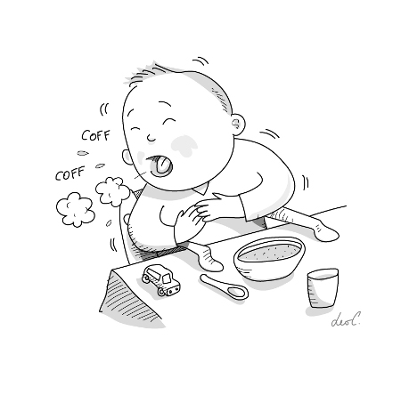
In caso di… tosse
La tosse non è una patologia, ma un riflesso protettivo che serve a proteggere le vie aeree dalle secrezioni o da materiale inalato in modo involontario.
Il suo ripetersi comporta ansia, disturbi del sonno, stanchezza e scarsa capacità di concentrazione durante il giorno.
- ACUTA , Si risolve entro tre settimane
- CRONICA, dura più di otto settimane
La terapia per la tosse varia a seconda della causa scatenante

Slide 12
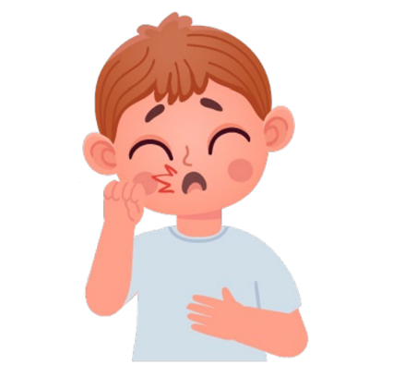
In caso di… tosse
Una tosse secca di giorno e/o di notte può suggerisce un meccanismo allergico (e in questo caso può accompagnarsi al tipico fischio espiratorio che i genitori sanno ben riconoscere e riferire al pediatra) oppure un'infezione virale delle alte vie respiratorie, con tutto il corredo dei sintomi tipici: naso che cola, starnuti, mal di gola, mal di testa, febbre e la tosse peggiora quando il bambino è in posizione supina a causa del gocciolamento di secrezione retro-nasale.
I piccoli, sotto i 6 mesi di età e per tutto il primo anno, sono più a rischio di complicanze, necessitano quindi di una valutazione tempestiva del pediatra.

Slide 13
In caso di… tosse
Una tosse improvvisa secca che si manifesta mentre il bimbo mangia o gioca è indicativa di inalazione di corpo estraneo.
Si raccomanda di non contrastarla, ma stimolare il bimbo a tossire, in molti casi sono sufficienti pochi ma forti colpi di tosse per espellere il corpo estraneo.
Diversamente attuare al più presto i procedimenti di disostruzione delle vie aeree e allertare il 118.

Slide 14
In caso di… tosse
Una tosse abbaiante (a latrato di cane) tipicamente serale o improvvisa nel cuore della notte, indirizza verso un interessamento della zona laringea e si associa spesso a una disfonia (cambiamento del tono della voce) più o meno accentuata.
Il quadro clinico apparentemente sembra molto grave per la difficoltà respiratoria del piccolo ma è sufficiente un po' di cortisone per aerosol o per bocca per ridurre prontamente il disturbo con risoluzione del problema.

Slide 15
In caso di… tosse
Una tosse produttiva, catarrale, è indice della presenza di muco nelle vie aeree a testimoniare un processo infiammatorio.
Il bambino, quando le secrezioni giungono in faringe con la tosse, può continuare a tossire oppure iniziare a vomitare.
Le secrezioni all'inizio più chiare e sierose si fanno progressivamente di tipo più dense e purulente.

Slide 16
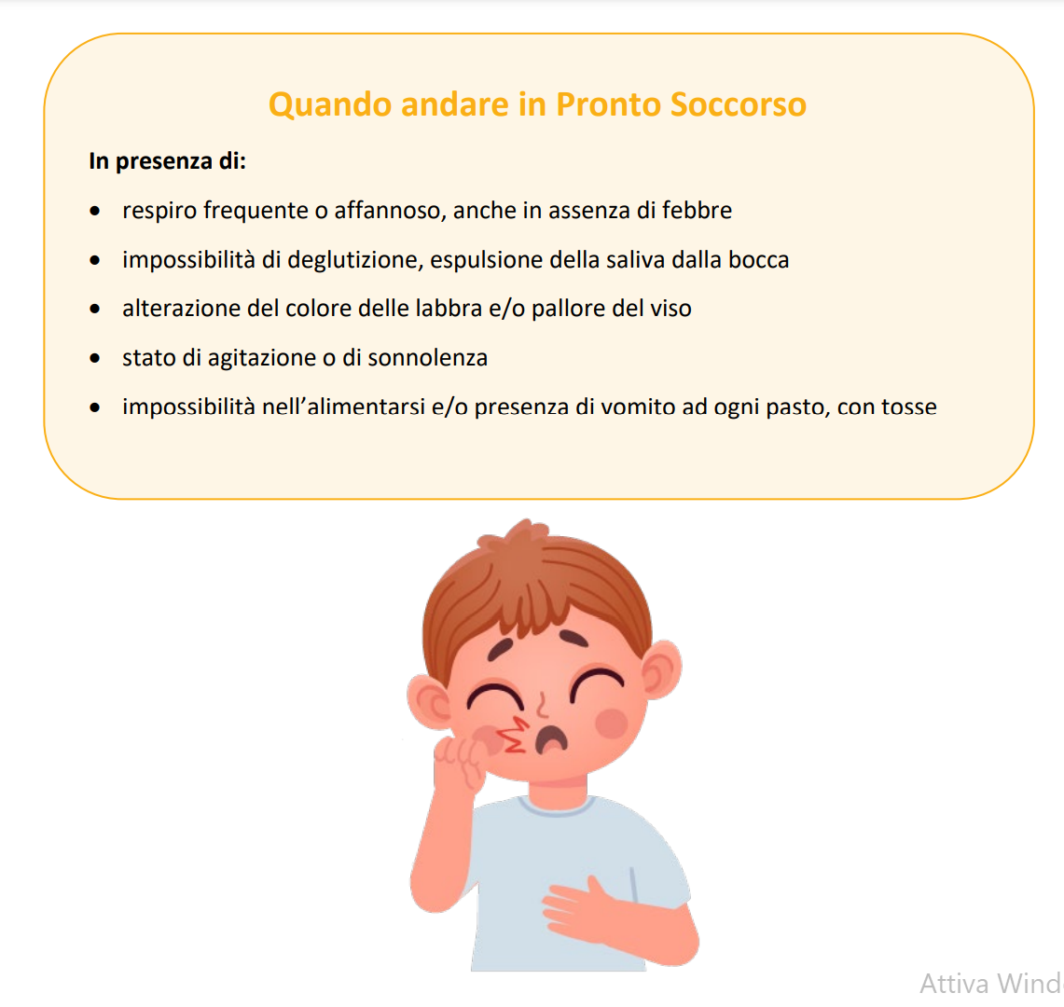

Slide 17
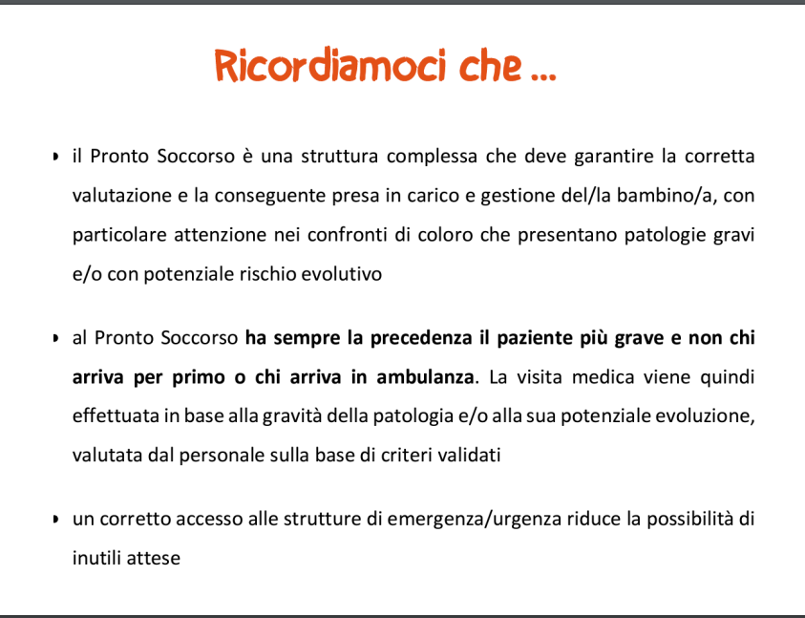

Slide 18
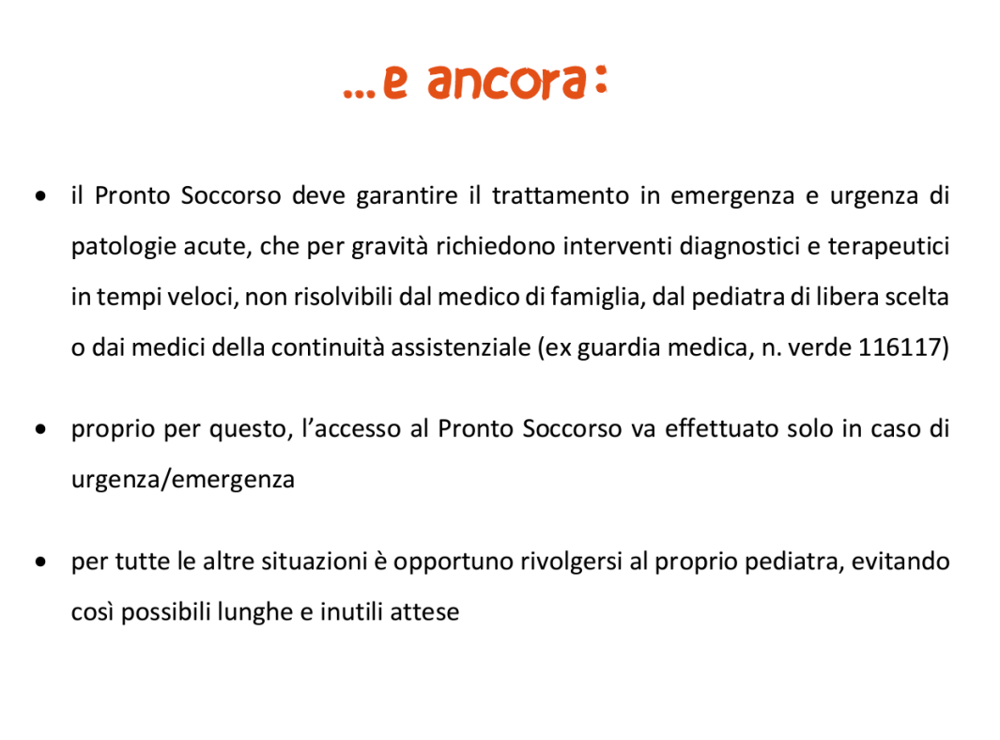

Slide 19
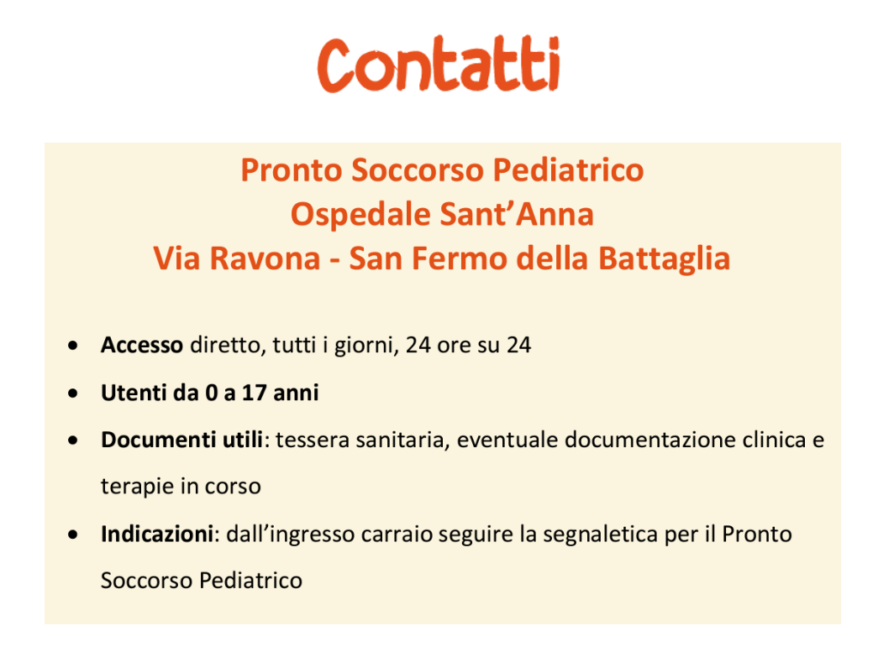

Slide 20
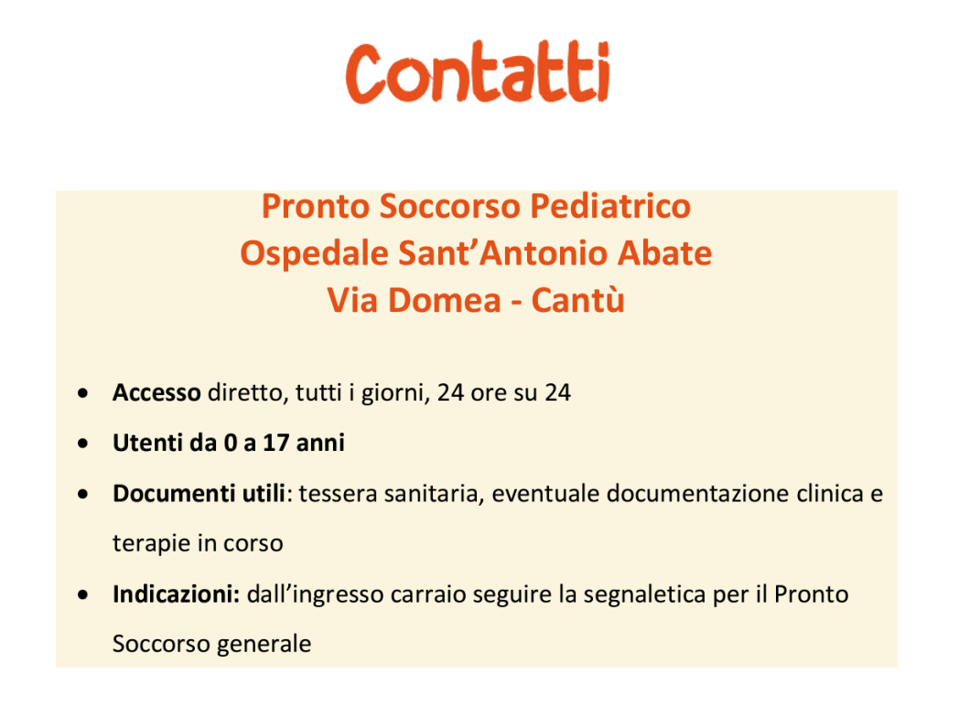

Slide 21
